Slide 1
«Развитие познавательных способностей детей дошкольного возраста путём применения универсального дидактического пособия «Логико- малыш»
Муниципальное бюджетное дошкольное образовательное учреждение «Детский сад « Колосок» г . Заозёрный
Воспитатель: Масловская Анастасия Валерьевна
2022г

Slide 2
Развитие познавательных способностей у дошкольников
Сенсорное развитие:(восприятие цвет, форма размер)
Творческое развитие: (воображение)
Интеллектуальное развитие( мышление: сравнение, анализ, синтез)
Математическое развитие
( форма, размер, количество, пространственное отношение)
Обучение чтению, развитие речи(звуковой анализ, буквы, слоги, слова)

Slide 3
Пособие переведено на 24 языка
и используется
в 30 странах

Slide 4
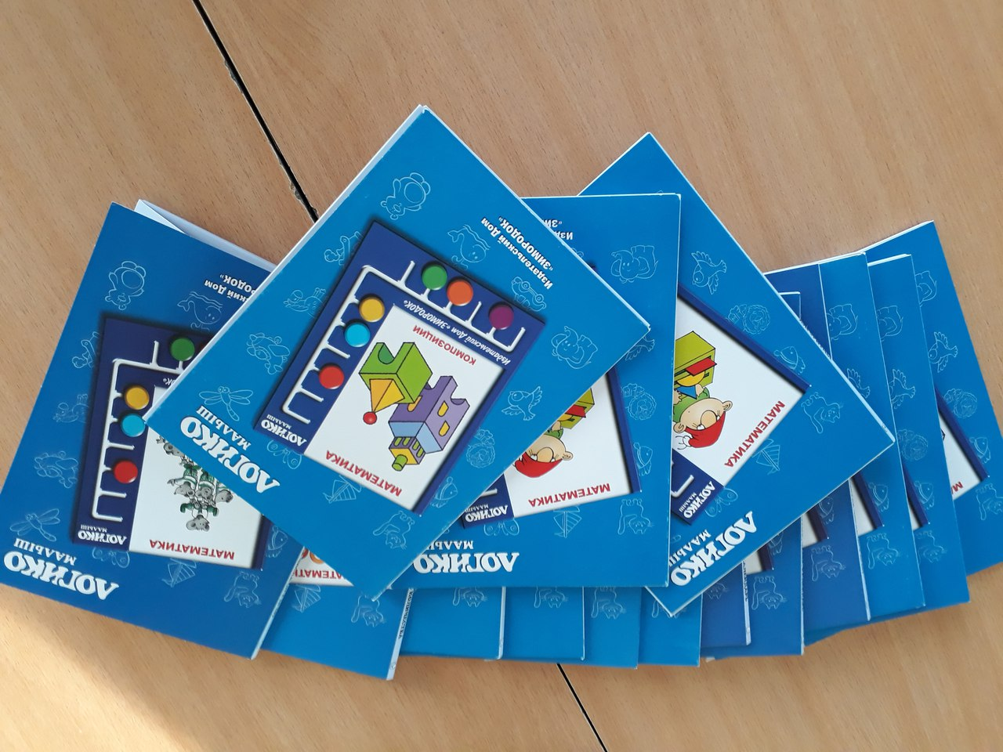
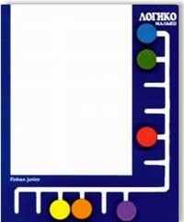
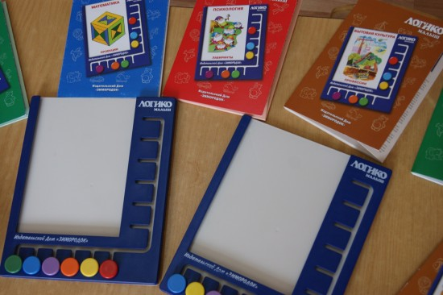
Пластмассовый планшет, размером 23*28 см, с подвижными фишками разных цветов, и множество комплектов карточек с заданиями по разным темам. Редкий пример сочетания высокого уровня разработок отечественной педагогической школы и европейского качества изготовления.

Slide 5
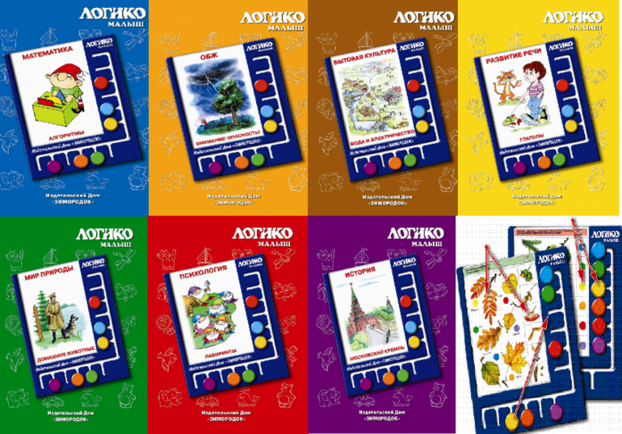

Slide 6
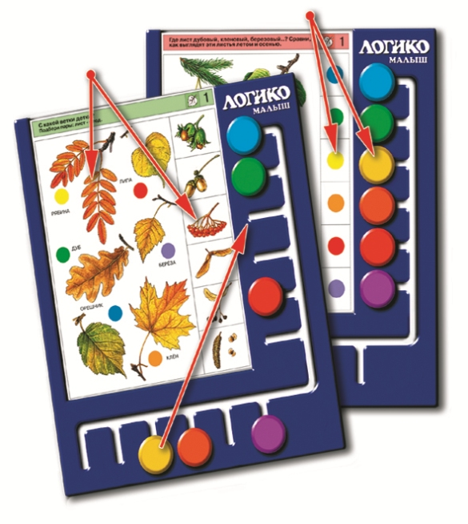
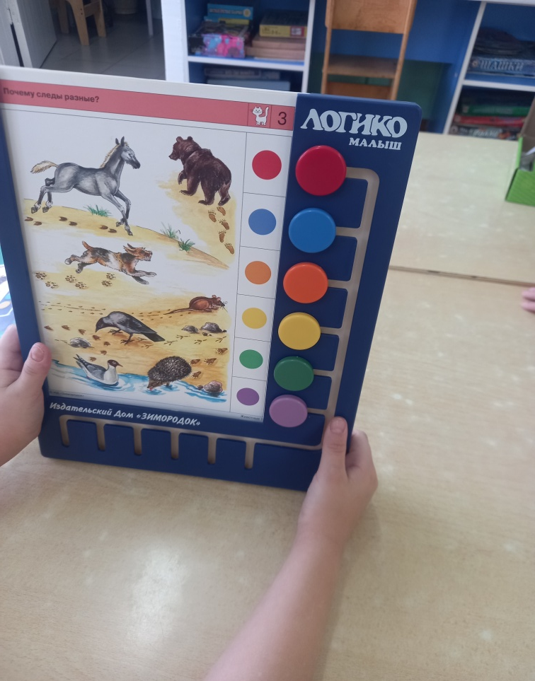
Это универсальный дидактический материал. Его применение не зависит от программы, по которой работает детский сад. Пособие легко использовать при организации фронтальных занятий, занятий в мини-группе, а также, - в индивидуальной работе психолога и логопеда.

Slide 7
Применение в работе с детьми планшета "Логико-Малыш" позволяет:
оперативно проводить контроль усвоенных знаний и сформированных умений и навыков;
систематизировать и закреплять пройденный материал в игровой форме;
развивать логическое мышление, речь, воображение, память и другие высшие психические функции в комплексе.
Кроме того, пособие представляет собой комплексный материал по развитию зрительного внимания ребенка.

Slide 8
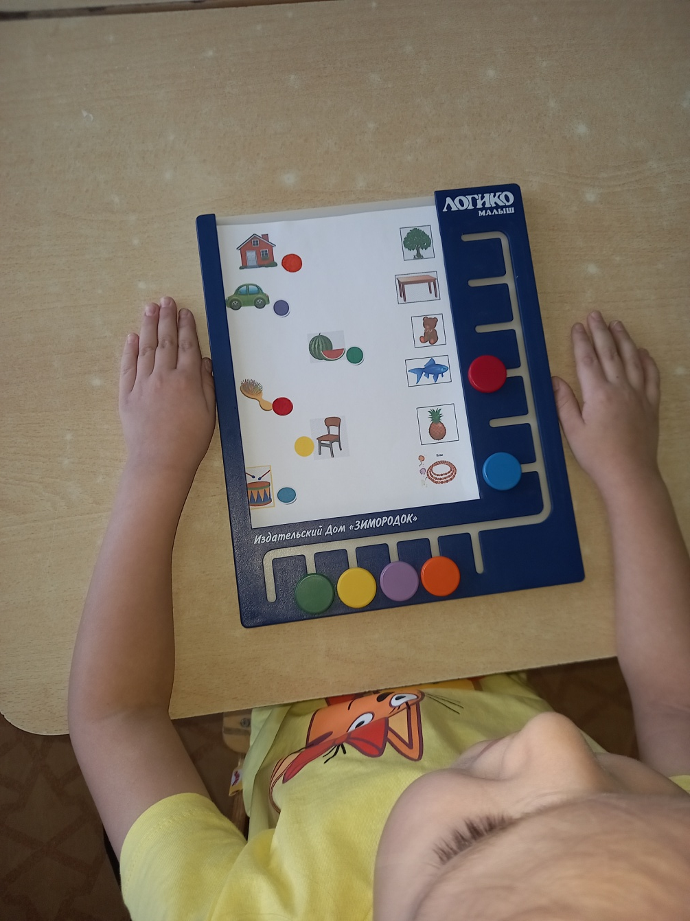
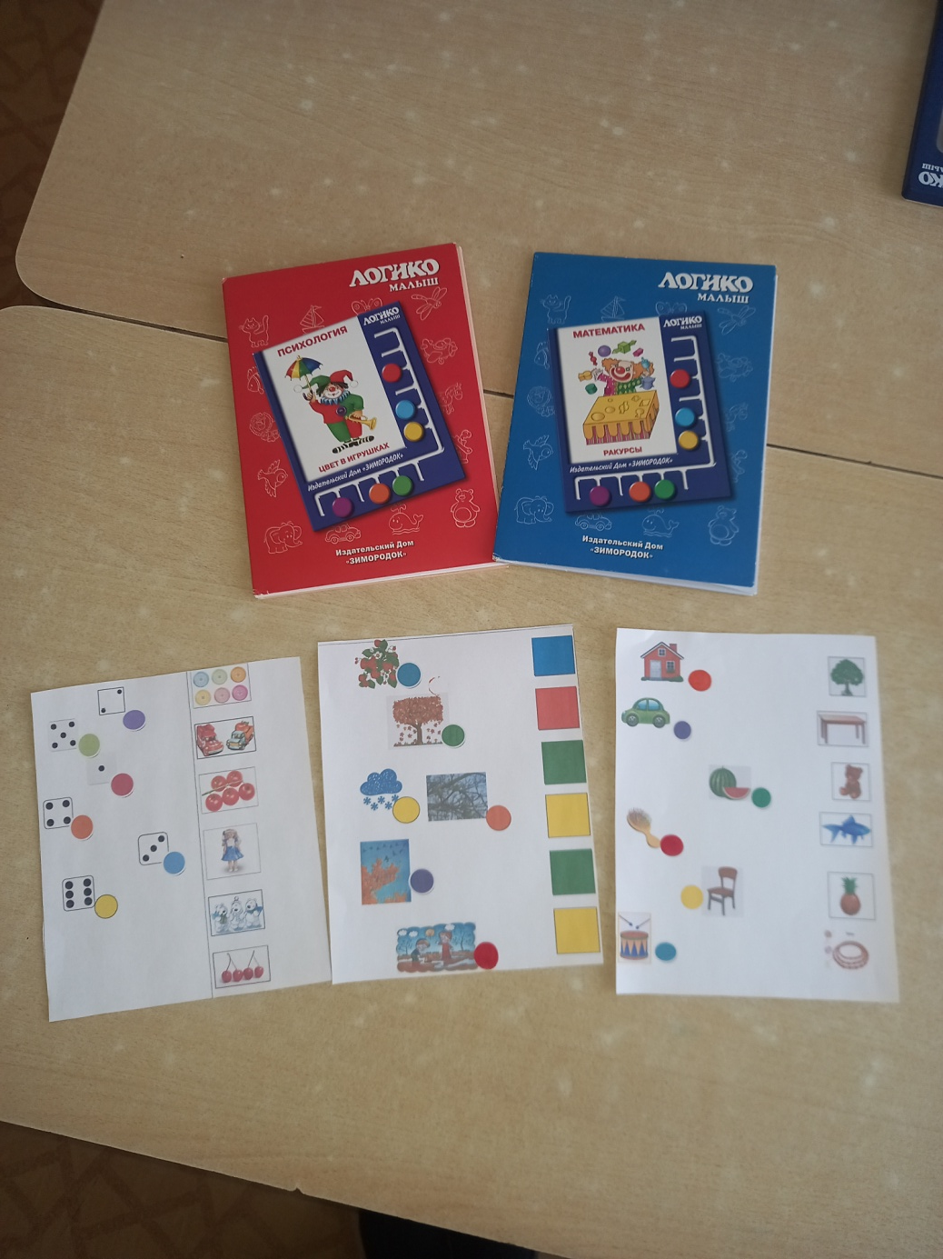

Slide 9
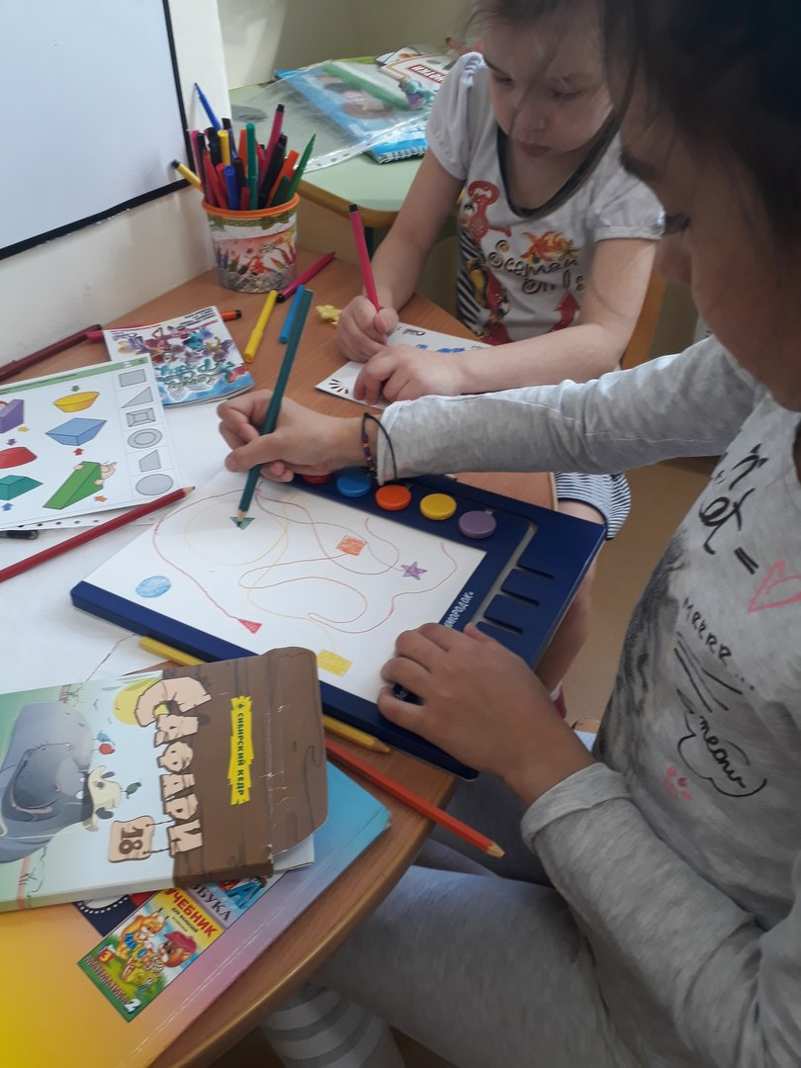
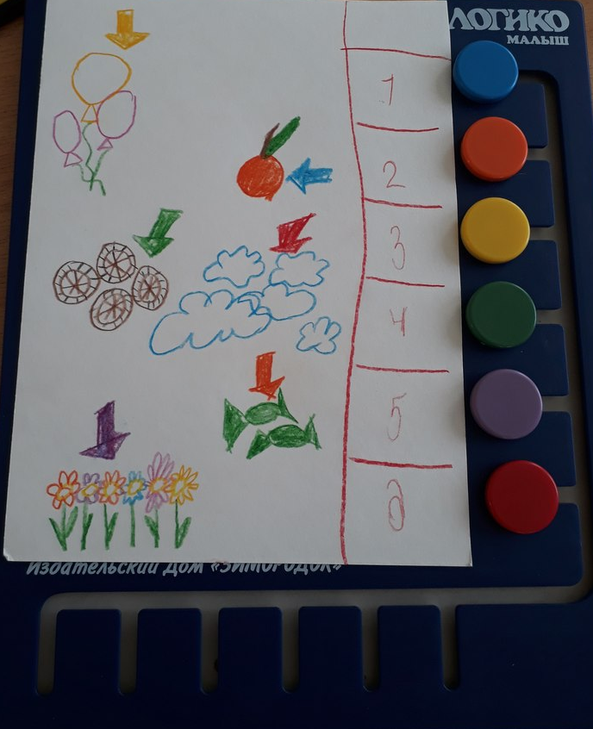
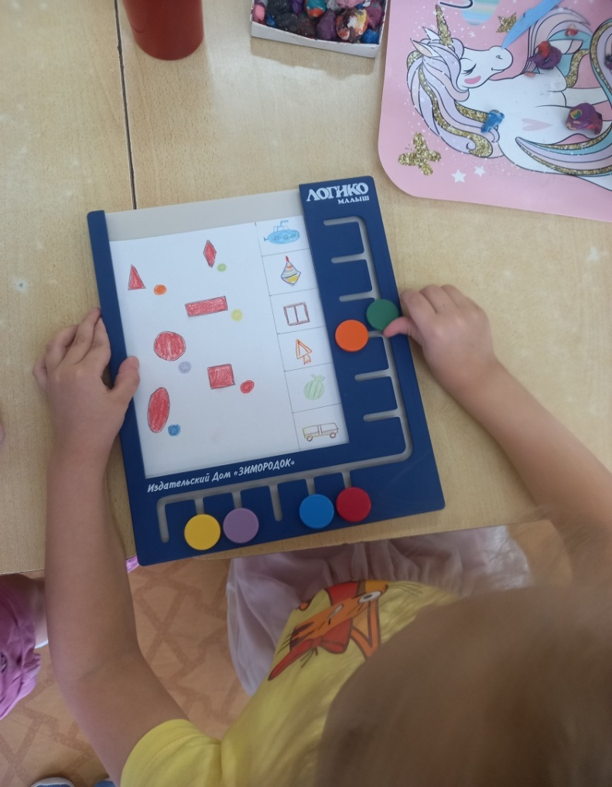

Slide 10
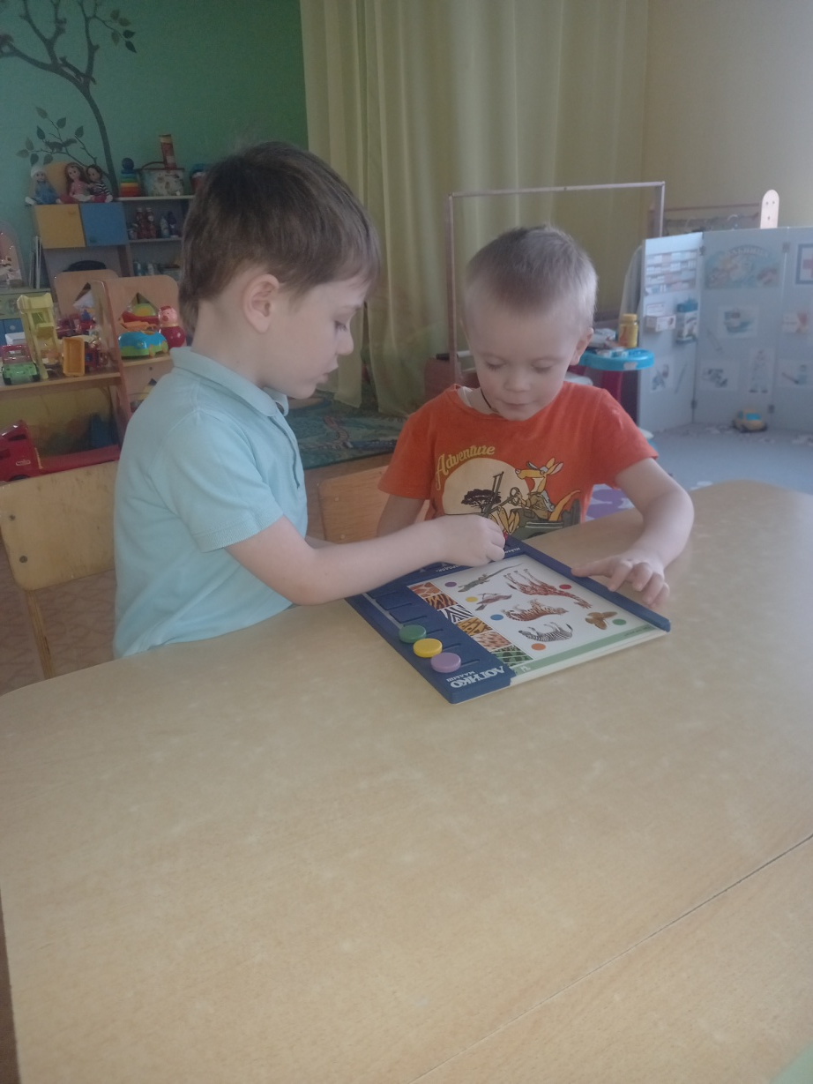

Slide 11
